Slide 1
Git
DevOps2 김윤범

Slide 2
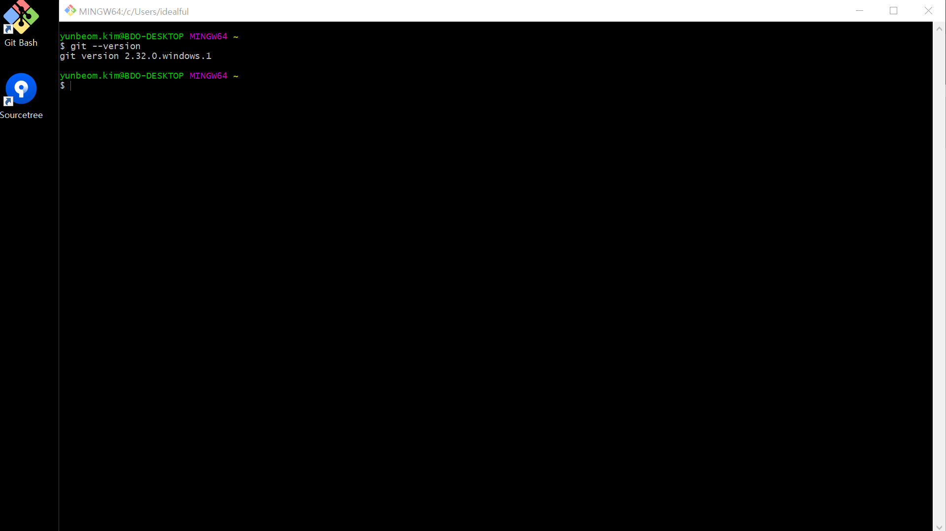
001. Git > 버전 확인
Notes:
Git Bash를 실행

Slide 3
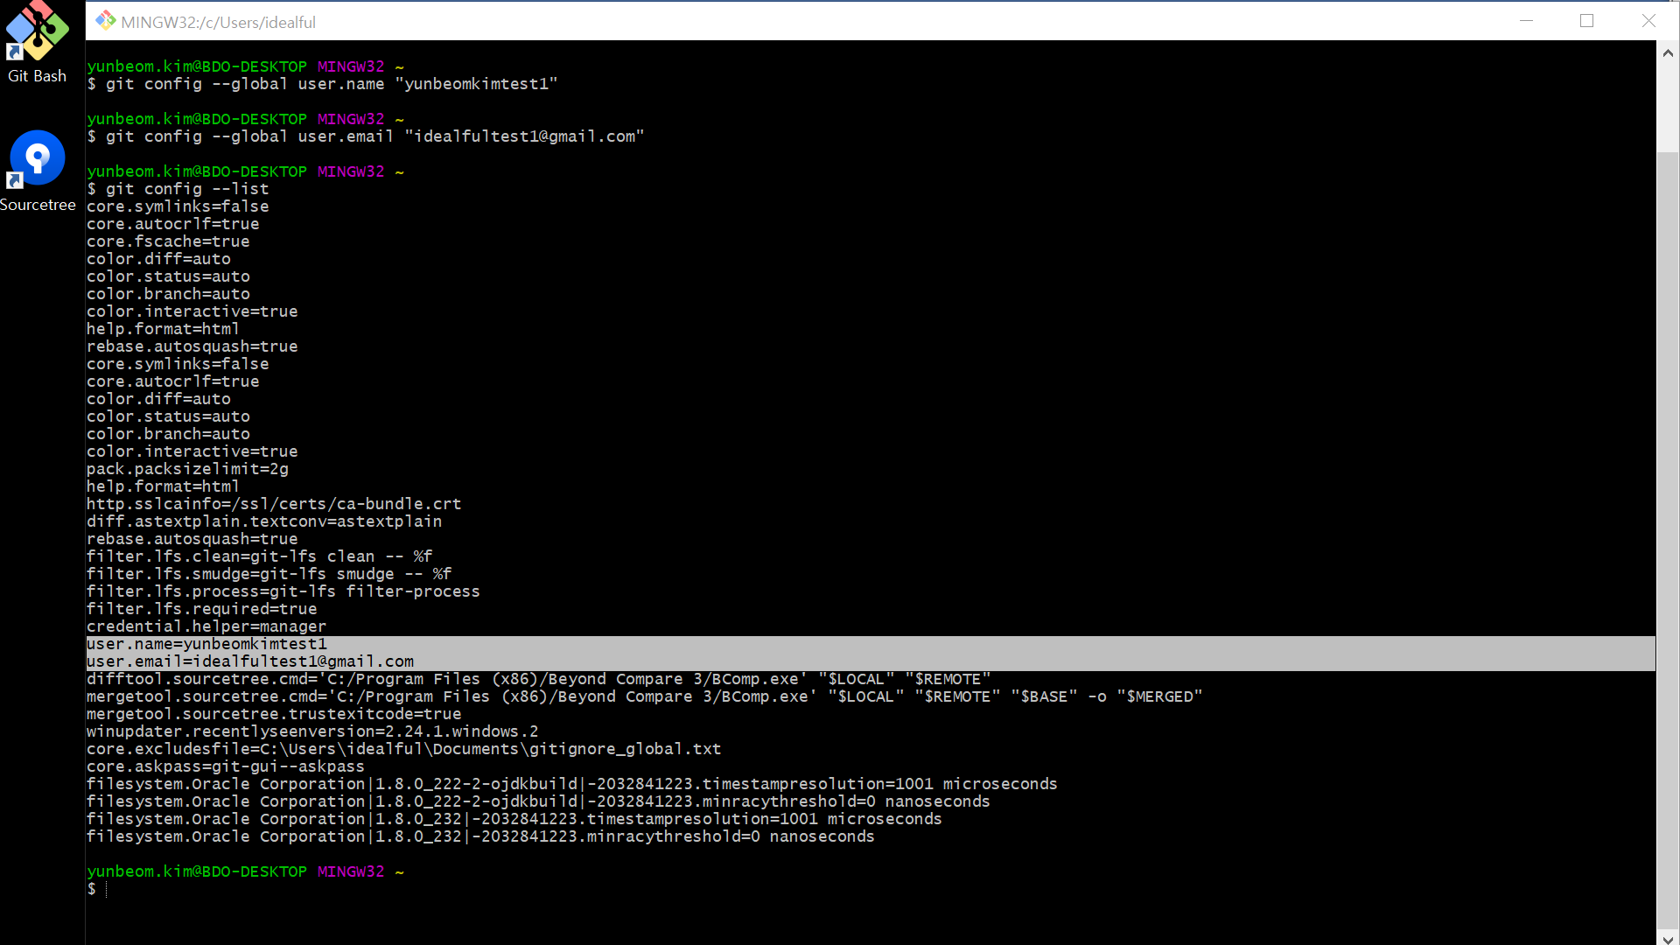
001. Git > 설정 확인
Notes:
clear > 눈에 보이지 않지만 화면 지우는 명령어. 슬라이드마다 생략되어 있지만 매번 실행됨.
git config > 이름과 이메일을 설정. 본인의 이름과 이메일(반드시)을 설정해야 함.
global 옵션은 전체 git에 대한 설정.

Slide 4
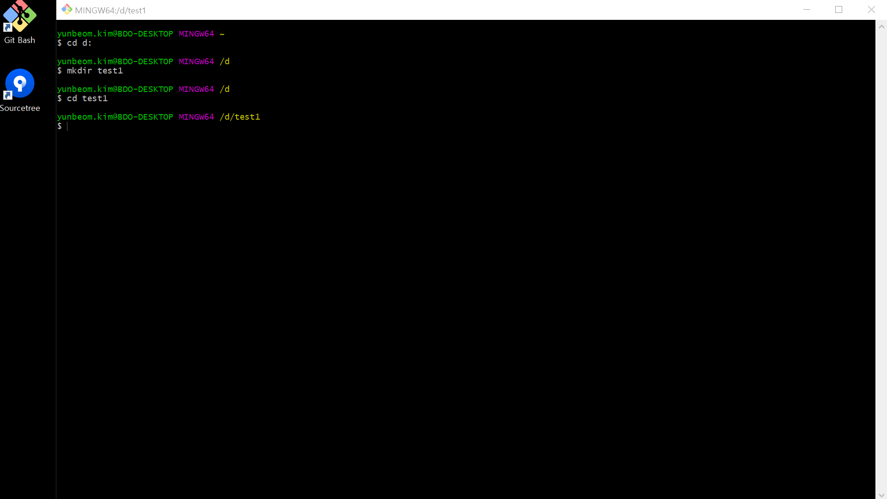
001. Git > 폴더 생성
Notes:
cd d: > cd 명령어로 현재의 위치를 d 드라이브로 변경
mkdir test1 > d 드라이브 Root(최상단) 위치에서 하위에 test1 이름을 가진 폴더(디렉토리)를 신규 생성
cd test1 > test1 폴더로 현재 위치를 변경

Slide 5
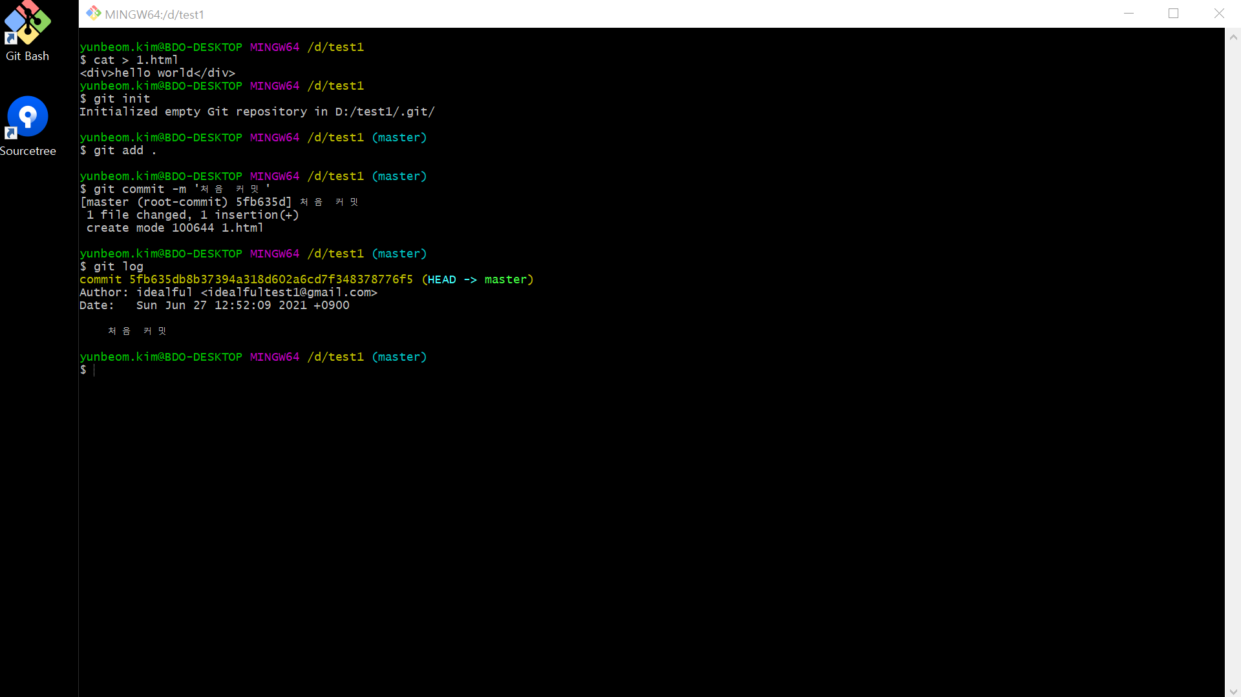
001. Git > 파일 생성, init, add, commit, log
Notes:
cat > 1.html > 파일에 내용을 입력하고 생성.
git init > 깃 초기화
git add . > 변경된 파일을 모두 깃 이력 후보로 추가.
git commit –am > add와 commit을 동시에 실행. 홑따옴표로 메시지를 입력하면 개행도 가능. 쌍따옴표는 개행 지원안함.
git log > 깃 이력 확인.

Slide 6
001. Git > Command Review
■ 리눅스 명령어
cd : 작업 위치를 변경함
mkdir : 폴더(디렉토리)를 생성함
cat : 소스를 확인, 신규, 수정 후 저장.
■ git 명령어
--version : 버전 확인
config : 설정
init : 초기화
add : 후보로 추가
commit : 이력에 추가
log : 이력 확인
Notes:
사용한 명령어 정리

Slide 7
Thank you

